Slide 1
Session 8
DB & Django CR
NEXT X LIKELION
문지후

Slide 2
스몰톡 🥰
개구리의 아침 …
작년 담당하셨던 …
넥앨 …
중짜 …
Session 8
NEXT X LIKELION

Slide 3
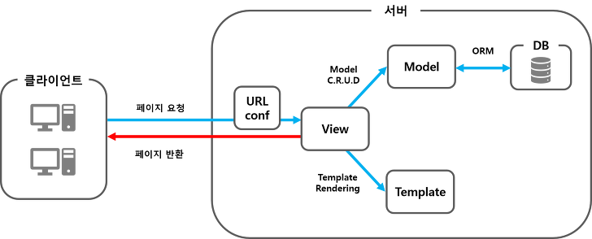
지난 시간 복습
– MTV패턴
NEXT X LIKELION

Slide 4
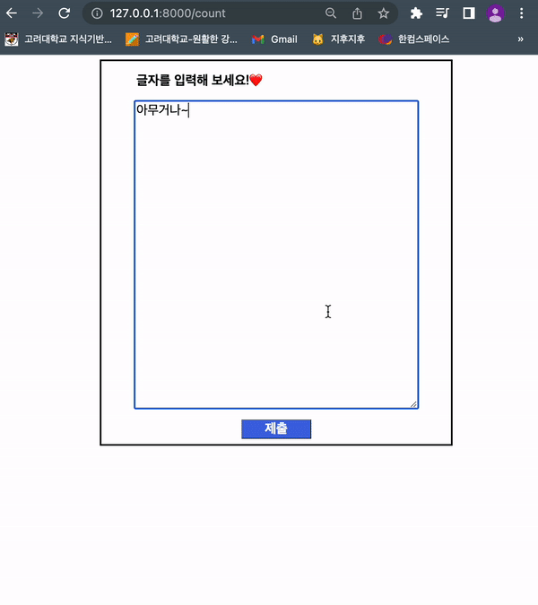
지난 시간 복습
– 글쓰기과제 MTV패턴
NEXT X LIKELION

Slide 5
지난 시간 복습
– 이번 세션 목표는?
1. urls.py에서 요청 들어온 URL을 분석 (URL conf) 2. 해당 URL에 매칭되는 View 실행 3. View는 요청에 따라 Model을 통해 DB 처리 - 4가지 처리 가능: 생성(Create), 조회(Read), 수정(Update), 삭제(Delete) 4. View는 Template를 사용하여 클라이언트에게 응답할 HTML 파일 렌더링
5. View는 최종적으로 HTML파일을 클라이언트에게 Response
NEXT X LIKELION

Slide 6
지난 시간 복습
– GET과 POST
GET
POST
새로운 자원을 생성할 때
새로운 내용을 쓸 때
저장/게시
URL에 변수(데이터)를 노출하지 않고 요청
존재하는 자원을 조회할 때
어떤 내용을 가지고 오고 싶을 때 읽기
URL에 변수(데이터)를 포함시켜 요청
NEXT X LIKELION

Slide 7
Django CRUD – 기본개념
Session 8
NEXT X LIKELION

Slide 8
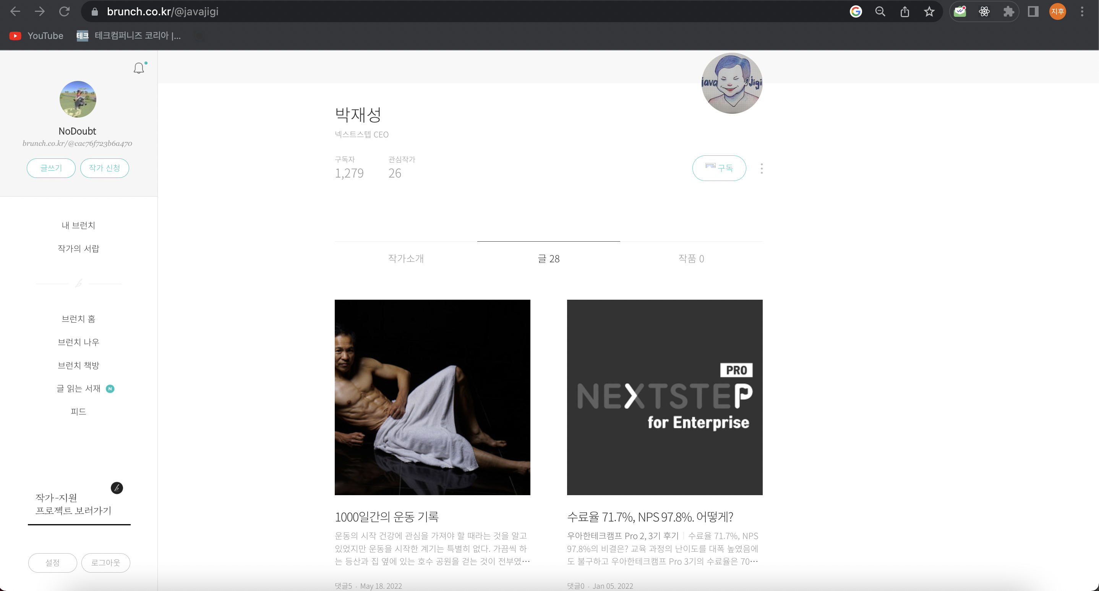
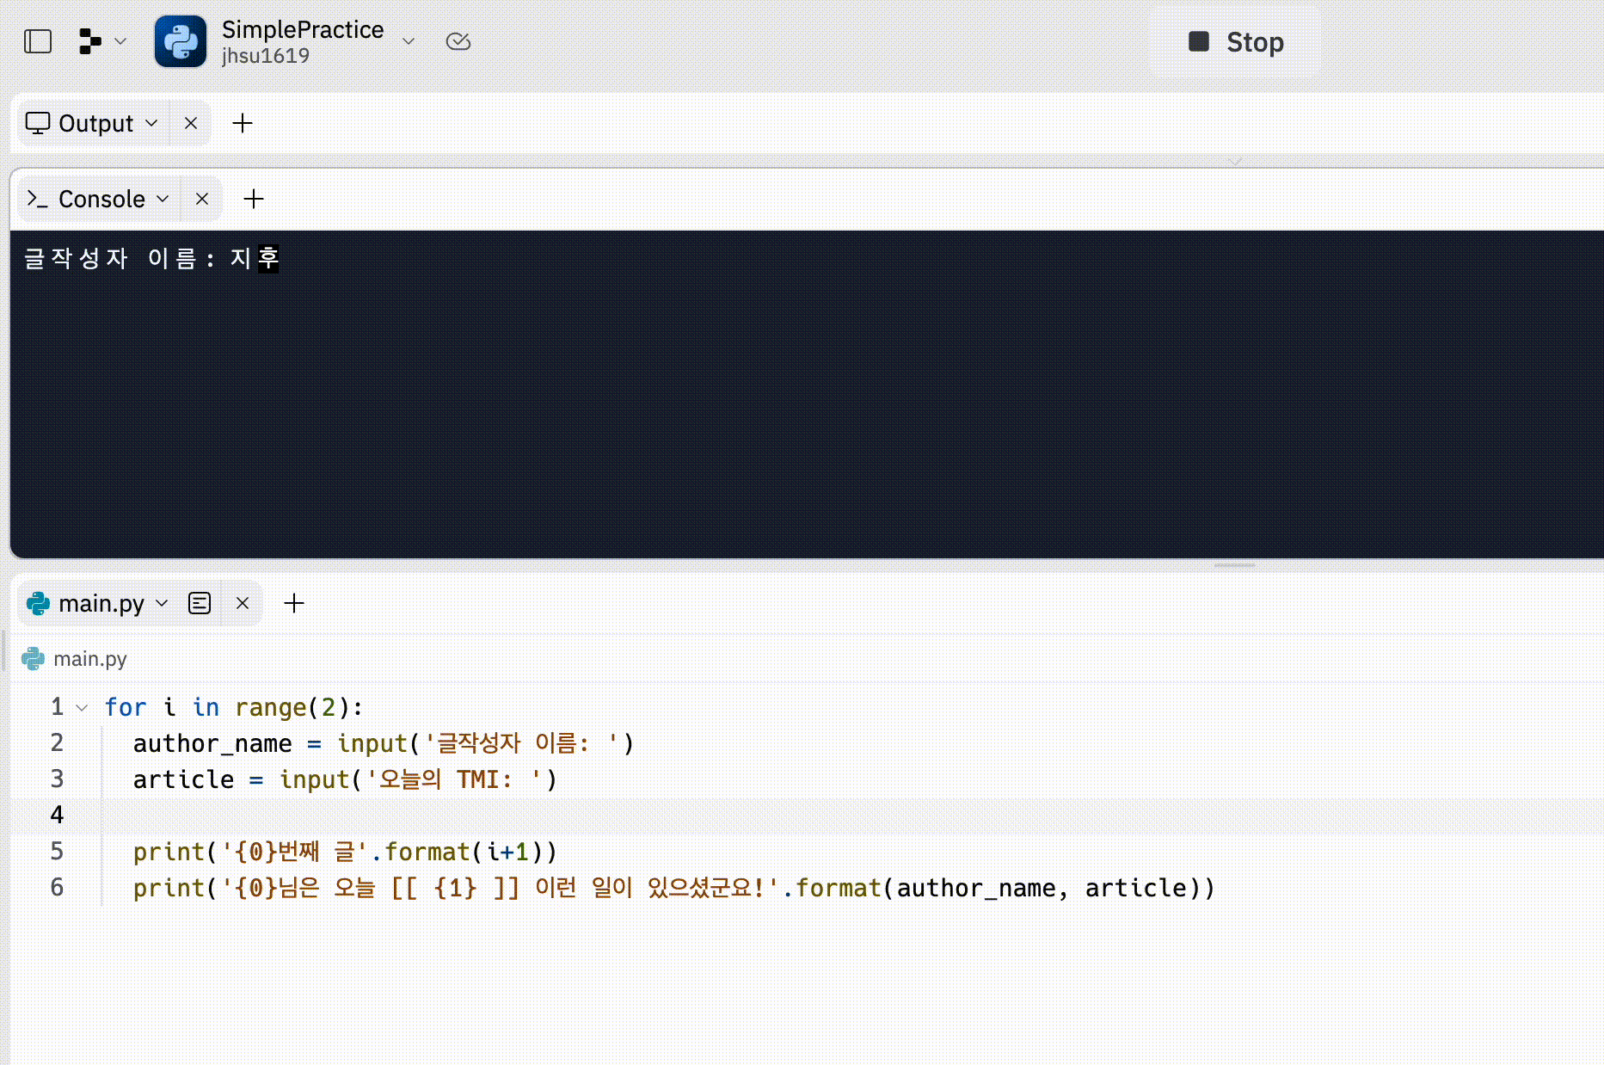
웹사이트에 글을 쓰려면 어떻게 하쥬
🤔 종료된 이후에도 글작성자 지후의
TMI내용을 볼 수 있을까?
NEXT X LIKELION

Slide 9
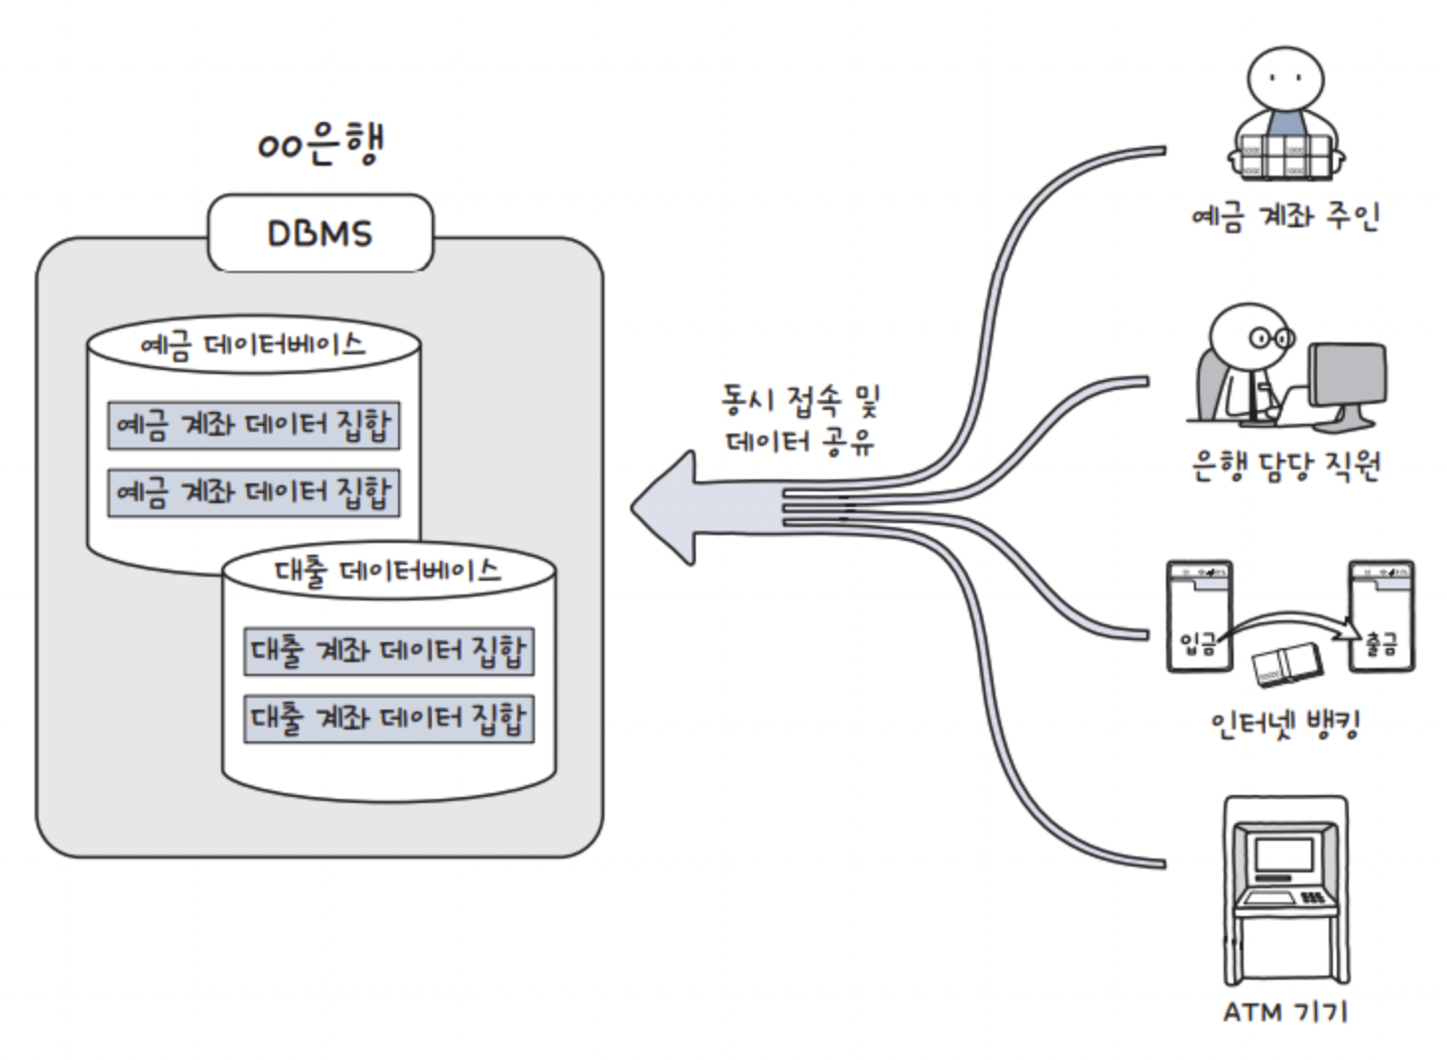
Database(DB)의 개념
- 예시
NEXT X LIKELION

Slide 10
Database(DB)의 개념
- 정의
데이터를 저장하는 저장소
Ex) ‘지후’와 ‘성운’의 글작성자 이름 / 각각이 글을 작성한 시기 / 글의 내용 / 해당 글에 달린 댓글 내용 … 등등을 저장
➡️ 데이터를 효율적으로 관리 + 사용하기 위한 데이터의 집합
➡️ 다양한 종류의 DBMS(데이터베이스 관리 시스템)
Ex) MySQL, MariaDB, Oracle, … 등등
➡️ DBMS의 분류: [ 계층형Hierarchical / 망형Network / 관계형Relational / 객체지향형Object-Oriented … ]
NEXT X LIKELION

Slide 11
RDBMS (Relational DBMS)
- 개념
RDBMS의 데이터베이스
: 테이블(table)이라는 최소 단위로 구성,
여기서 테이블은 하나 이상의 열(column)과 행(row)으로 이루어져 있음
attribute(어트리뷰트)
학번 | 이름 | 학과 | 학점
2021120271 | 모나토 | 경영학과 | 4.5
2020240067 | 김나영 | 미디어학부 | 5.5
2020120275 | 정지우 | 경영학과 | 4.3
2017130027 | 백민기 | 국어국문학과 | 1.5
2017120029 | 김지욱 | 경영학과 | 9.7
tuple(튜플)
스키마(schema)
NEXT X LIKELION

Slide 12
RDBMS (Relational DBMS)
- Primary Key
[ 고려대학교 학생 ]
학번 | 이름 | 학과 | 학점
2021120271 | 모나토 | 경영학과 | 4.5
2020240067 | 김나영 | 미디어학부 | 5.5
2020120275 | 정지우 | 경영학과 | 4.3
2017130027 | 백민기 | 국어국문학과 | 1.5
2017120029 | 김지욱 | 경영학과 | 9.7
구분할 수 있나요 ? (할 수 있다고 하지 마세요…)
NEXT X LIKELION

Slide 13
RDBMS (Relational DBMS)
- Primary Key
이제 구분할 수 있죠?!
[ 고려대학교 학생 ]
학번 | 이름 | 학과 | 학점
2021120271 | 모나토 | 경영학과 | 4.5
2020240067 | 김나영 | 미디어학부 | 5.5
2020120275 | 정지우 | 경영학과 | 4.3
2017130027 | 백민기 | 국어국문학과 | 1.5
2017120029 | 김지욱 | 경영학과 | 9.7
NEXT X LIKELION

Slide 14
RDBMS (Relational DBMS)
- Primary Key
[ 고려대학교 학생 ]
학번 | 이름 | 학과 | 학점
2021120271 | 모나토 | 경영학과 | 4.5
2020240067 | 김나영 | 미디어학부 | 5.5
2020120275 | 정지우 | 경영학과 | 4.3
2017130027 | 백민기 | 국어국문학과 | 1.5
2017120029 | 김지욱 | 경영학과 | 9.7
Primary Key : 테이블의 행(tuple튜플)을 고유하게 구분해주는 key
각 테이블에는 하나의 PK만 지정될 수 있지만,
여러 attribute어트리뷰트 ‘그룹’ 하나를 PK로 지정하는 것은 가능
NEXT X LIKELION

Slide 15
RDBMS (Relational DBMS)
- Foreign Key
이제 이 학생들이 듣는 ‘강의’도 추가한다면?
[ 고려대학교 학생 ]
학번 | 이름 | 학과 | 수강 강의 | 담당교수
2021120271 | 모나토 | 경영학과 | 로지스틱관리 | 김대기
2020240067 | 김나영 | 미디어학부 | 자료구조 | 김선희
2020120275 | 정지우 | 경영학과 | 재무관리 | 김중혁
2017130027 | 백민기 | 국어국문학과 | 자료구조 | 김선희
2017120029 | 김지욱 | 경영학과 | 벤처경영 | 백지예
NEXT X LIKELION

Slide 16
RDBMS (Relational DBMS)
- Foreign Key
참조
[ 고려대학교 강의 ]
강의번호 | 강의명 | 담당교수
1 | 벤처경영 | 백지예
2 | 재무관리 | 김중혁
3 | 자료구조 | 김선희
4 | 로지스틱관리 | 김대기
[ 고려대학교 학생 ]
학번 | 이름 | 학과 | 수강 강의번호
2021120271 | 모나토 | 경영학과 | 4
2020240067 | 김나영 | 미디어학부 | 3
2020120275 | 정지우 | 경영학과 | 2
2017130027 | 백민기 | 국어국문학과 | 3
2017120029 | 김지욱 | 경영학과 | 1
Foreign Key :
참조 대상 테이블의 tuple튜플(=행)을 식별할 수 있는 key
[학생]과 [강의] 테이블은 각각 존재하며, 두 테이블 간에는 참조 관계가 있다
NEXT X LIKELION

Slide 17
RDBMS (Relational DBMS)
- Schema diagram
📝 정리
고려대학교 학생
학번 이름 학과 수강강의 번호
고려대학교 강의
강의 번호 강의명 담당 교수
{ 강의 번호 } 는
{ 고려대학교 강의 } 테이블의
{ Primary Key } 다.
{ 수강강의 번호} 는
{ 고려대학교 강의 } 테이블을 참조하는
{ 고려대학교 학생 } 테이블의
{ Foreign Key } 다.
일반적으로는 참조 대상이 되는 테이블의 Primary Key를
Foreign Key로 삼는 경우가 많다.
NEXT X LIKELION

Slide 18
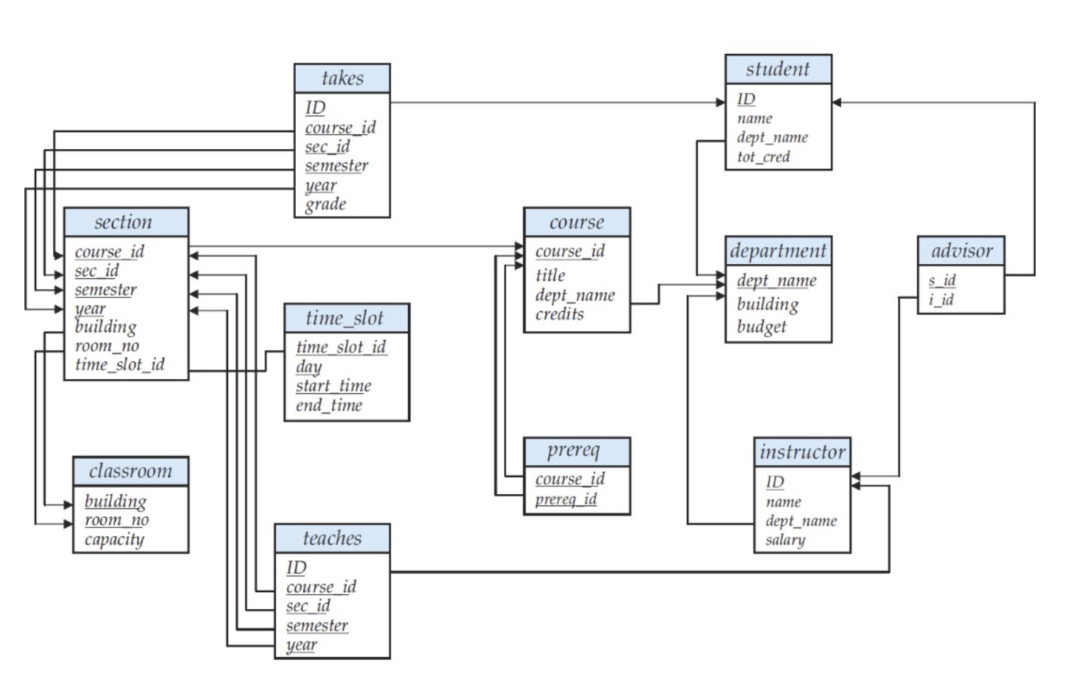
RDBMS (Relational DBMS)
- Schema diagram
실제 대학교 DB의
Schema diagram스키마 다이어그램 예시
NEXT X LIKELION

Slide 19
DB개념 적용
- 블로그를 만드려면?
댓글 ID | 내용 | 글 ID | 작성자 ID
comment_1 | 응원해요 | post_1 | user_3
comment_2 | 저도요 | post_2 | user_3
comment_3 | 전 배고파요 | post_3 | user_3
글 ID | 제목 | 내용 | 작성자 ID
article_1 | … | … | user_1
article_2 | … | … | user_2
article_3 | … | … | user_3
[ 댓글 테이블 ]
유저 ID | 닉네임
user_1 | 모나똥
user_2 | 보노보노
user_3 | 참새
[ 글 테이블 ]
[ 유저 테이블 ]
NEXT X LIKELION

Slide 20
🥺 드디어 실습 . . .
Session 8
NEXT X LIKELION

Slide 21

CRUD
- CRUD 소개
NEXT X LIKELION

Slide 22
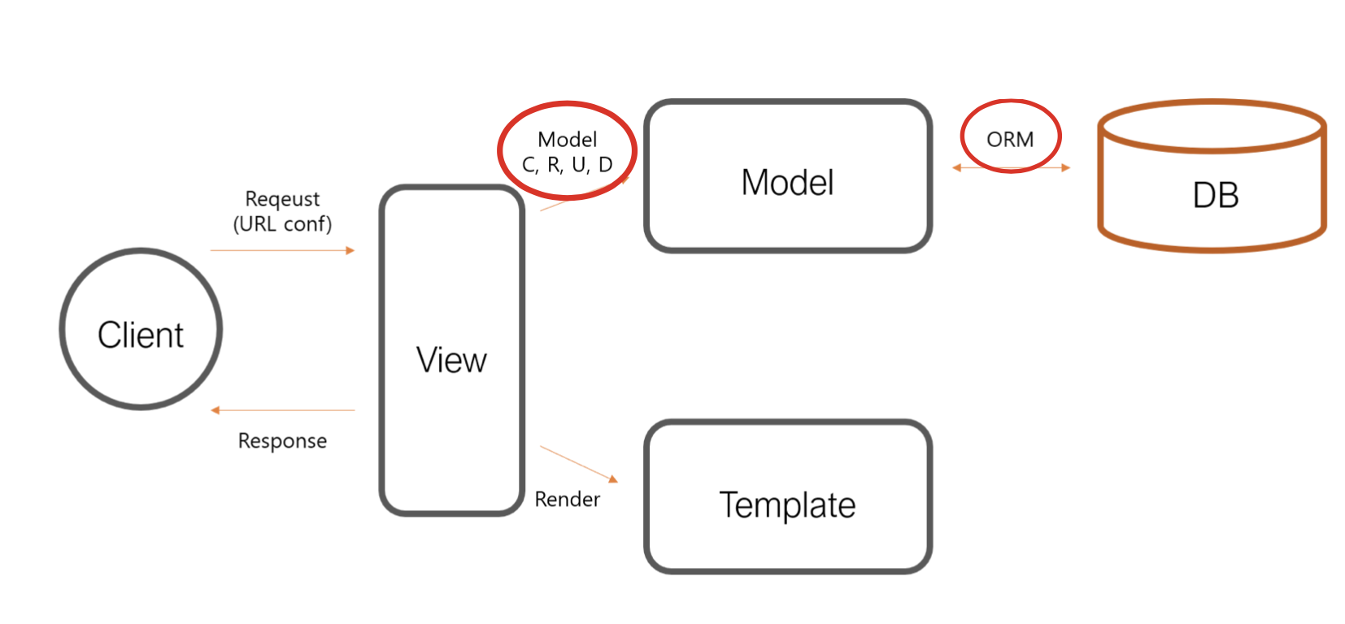
CRUD
- ORM 소개
RDBMS에서는 SQL이라는
‘데이터 조작 언어’를 기반으로 CRUD를 수행
Django는
‘파이썬 문법’으로 데이터를 쉽게 조작할 수 있도록 ORM을 제공
NEXT X LIKELION

Slide 23
실습 목표
- 오늘의 미션!
✅작성된 글을
읽을 수 있는 기능
✅새로운 글을
작성하는 기능
NEXT X LIKELION

Slide 24
프로젝트 세팅
- 장고 준비
지난 세션에서 배웠던 가상환경을 세팅해봅시당
$ mkdir session8 –작업할 폴더 생성(영문!)
$ cd session8 –해당 폴더로 이동
$ pipenv shell –pipenv로 가상환경 생성 $ pipenv install django –pipenv로 가상환경 내에 Django 패키치 설치
( $ django-admin ––version) –장고가 잘 설치되었는지 확인
(버전 정보가 잘 뜨면 잘 설치 된 것!)
NEXT X LIKELION

Slide 25
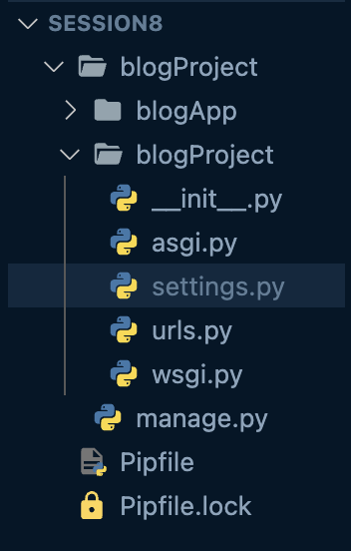
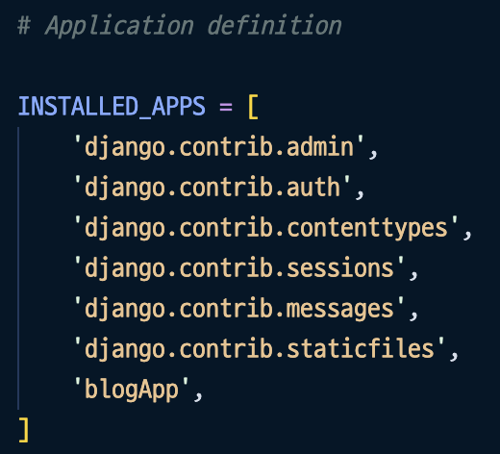
프로젝트 세팅
- 장고 프로젝트, 앱 생성
settings.py 여기있습니당
지난 세션에서 배웠던 장고 프로젝트를 세팅해봅시당
$ django-admin startproject blogProject –장고 프로젝트 생성
$ cd blogProject –프로젝트 폴더로 이동
$ python manage.py startapp blogApp –장고 앱 생성 settings.py에서 INSTALLED_APPS에 blogApp 추가
이렇게 추가해주세요!
NEXT X LIKELION

Slide 26
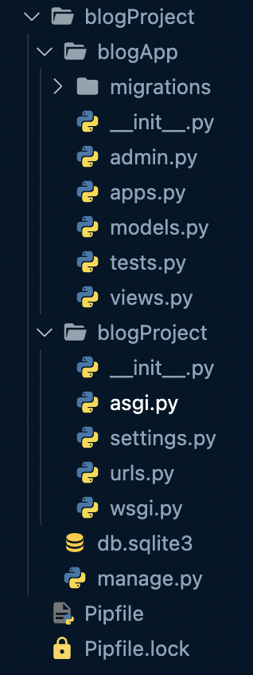
프로젝트 세팅
- DB생성, 관리자 계정 생성
지난 세션에서 배웠던 장고 프로젝트를 세팅해봅시당
$ python manage.py makemigrations #DB반영
$ python manage.py migrate #DB반영
$ python manage.py createsuperuser #관리자 계정 생성
Model 변경사항이
생길 때마다
NEXT X LIKELION

Slide 27
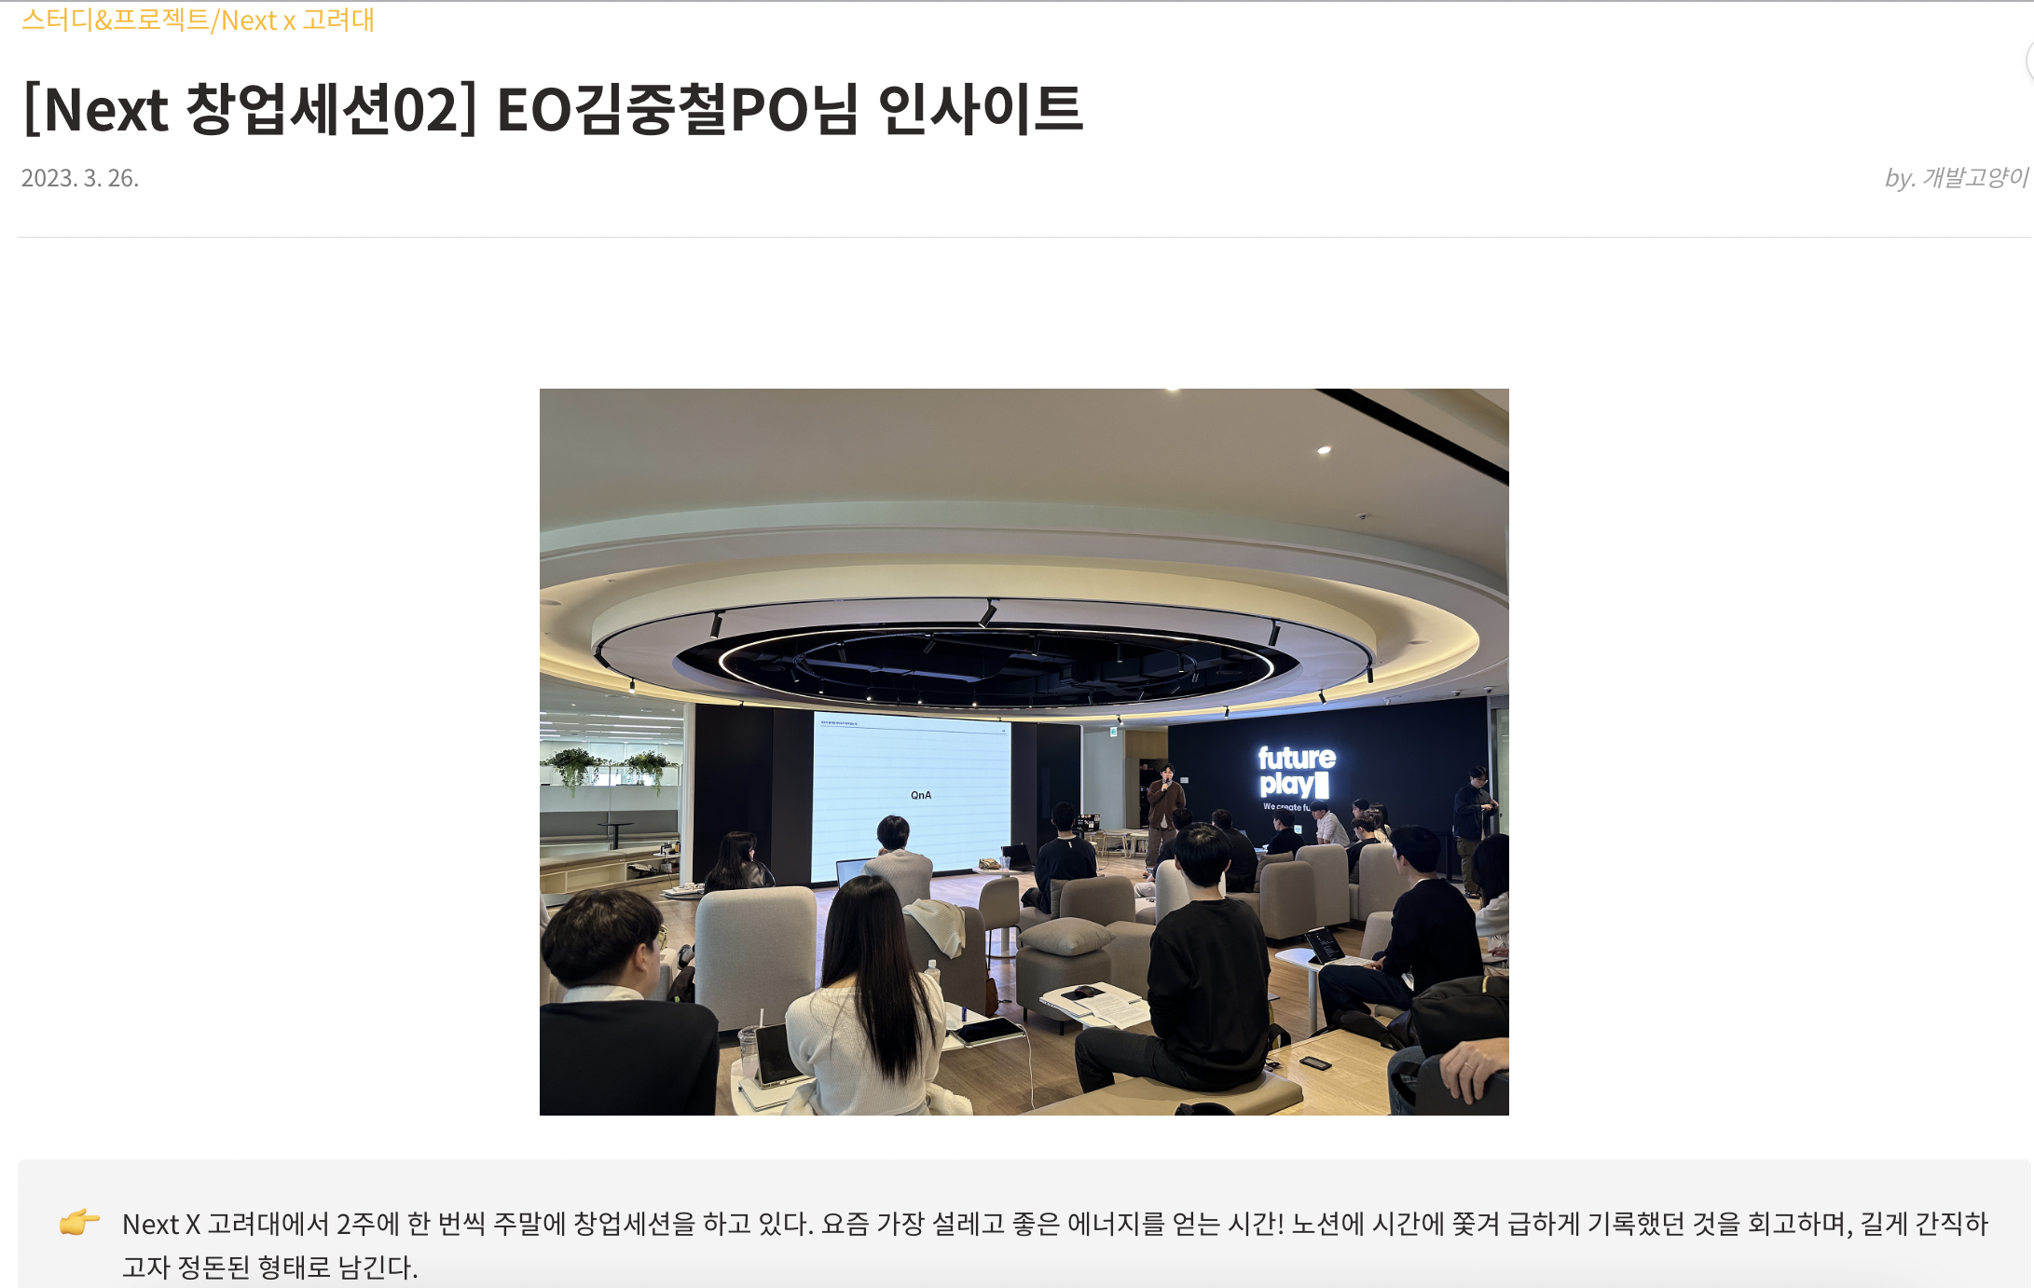
Model
- 스키마 정의
스키마(schema)
가 뭐였더라?
블로그의 글을 저장하기 위해 필요한 요소들을 생각해보자
이미지나
파일도 필요할 수도~
날짜도 필요할 수 있고~
텍스트가 필요할 것이고~
NEXT X LIKELION

Slide 28





Model
- 스키마 정의
TextField( )
다양한 필드를 알고 싶다면? https://docs.djangoproject.com/ko/4.1/ref/models/fields/
CharField( max_lenghth= )
FileField( )
DateTimeField( )
NEXT X LIKELION

Slide 29
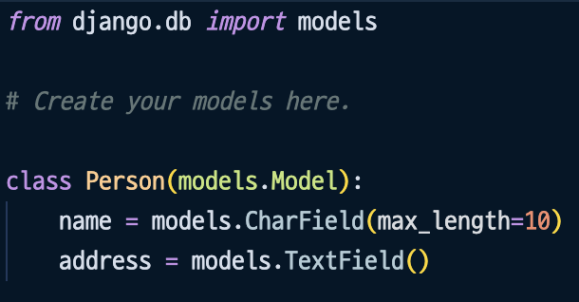
Model
- 스키마 정의
[ 사람 테이블 ]
📝 정리
pk | name | address
1 | … | …
2 | … | …
3 | … | …
Django는 models.py 에서
class 를 사용하여
테이블의 schema를 정의
우리가 만드는 모델들은
장고가 미리 만들어둔
models.Model이라는 class를 상속
📝 class 상속?
새로운 클래스(자식)를 생성할 때
기존에 정의되어 있는
다른 클래스(부모)의 특성들을 물려받도록 하는 것
Ex) class Person(models.Model)
➡️ Person모델은 models.Model의 특성들을 기본으로 가짐
(아직 따라치지 않으셔도 돼요…)
NEXT X LIKELION

Slide 30
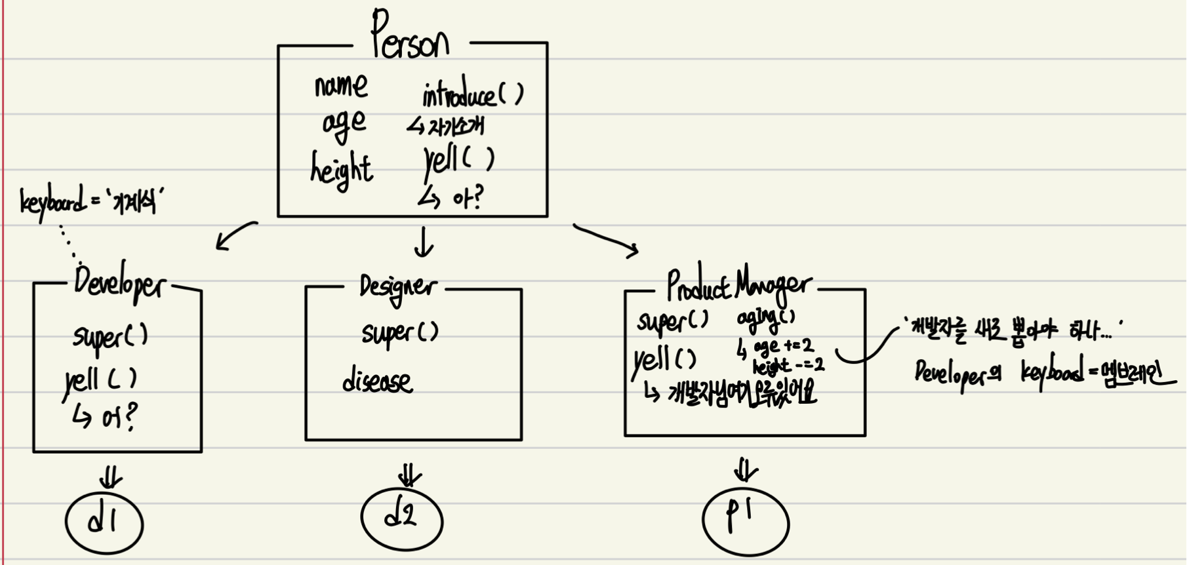
Model
- 잠깐! 클래스 상속?
📝 class 상속?
새로운 클래스(자식)를 생성할 때
기존에 정의되어 있는
다른 클래스(부모)의 특성들을 물려받도록 하는 것
Ex) class Person(models.Model)
➡️ Person모델은 models.Model의 특성들을 기본으로 가짐
NEXT X LIKELION

Slide 31
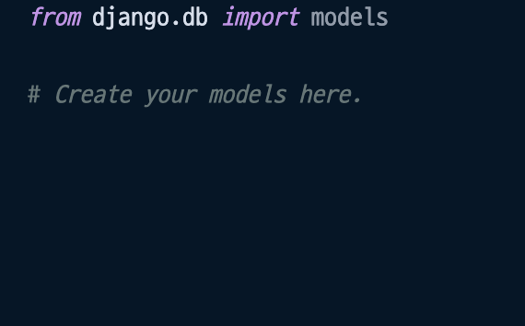
도전!
- 다음 스키마를 모델로 만들어보자
[ Article ]
pk | title | content
1 | … | …
2 | … | …
3 | … | …
📝 요구사항
title은 200자까지만 작성할 수 있게
제한을 두자
content는 긴 글을 저장할 수 있도록 만들어보자
?
여기를 해보세요
NEXT X LIKELION

Slide 32


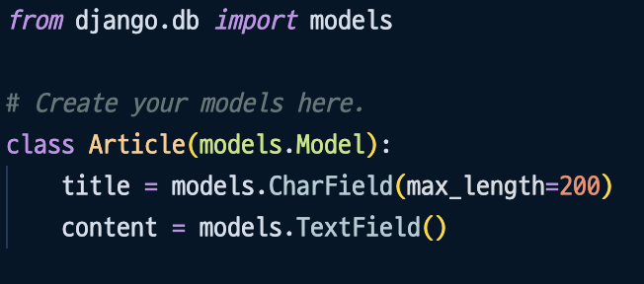
Model
- 개념이해
표면 = e마트 붕어빵믹스
앙금 = 팥 앙금 30g
가격 = 1000
[ Article ]
pk | title | content
1 | … | …
2 | … | …
3 | … | …
표면 = 편의점 붕어빵믹스
앙금 = 슈크림 앙금 40g
가격 = 3000
Article
Article
Article
class 붕어빵(models.음식):
표면 = models.재료Field()
앙금 = models.재료Field(max_amount = 50g)
가격 = models.숫자Field()
Article
모델 = 클래스
오브젝트 = 인스턴스
오브젝트 = 인스턴스
모델 = 클래스
NEXT X LIKELION

Slide 33
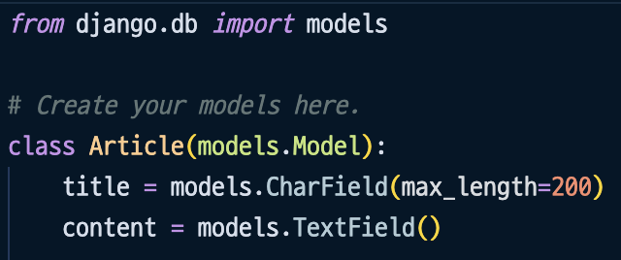
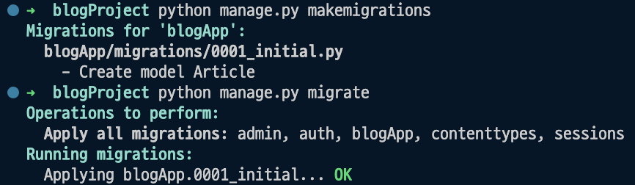
Model
- 모델 작성
모델에 변경사항이 생겼으니 DB에 반영하자!
$ python manage.py makemigrations
$ python manage.py migrate
NEXT X LIKELION

Slide 34
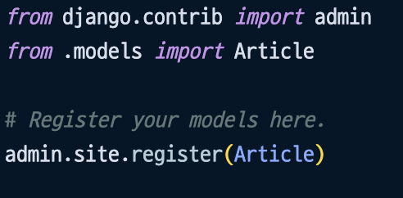
Model
- 어드민 등록
우리의 모델을 Admin페이지에서 볼 수 있도록 등록하자!
유의:
.models에서 우리가 만든 Article모델을 import하고 등록해야 한다
NEXT X LIKELION

Slide 35
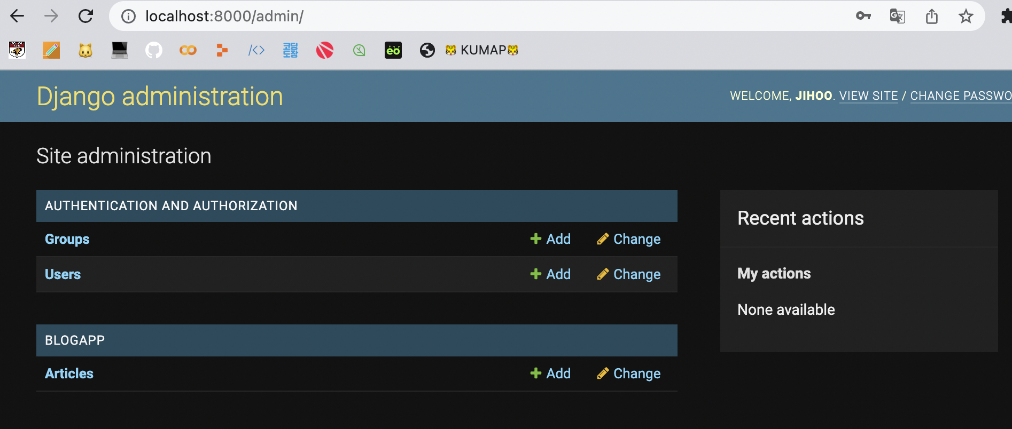
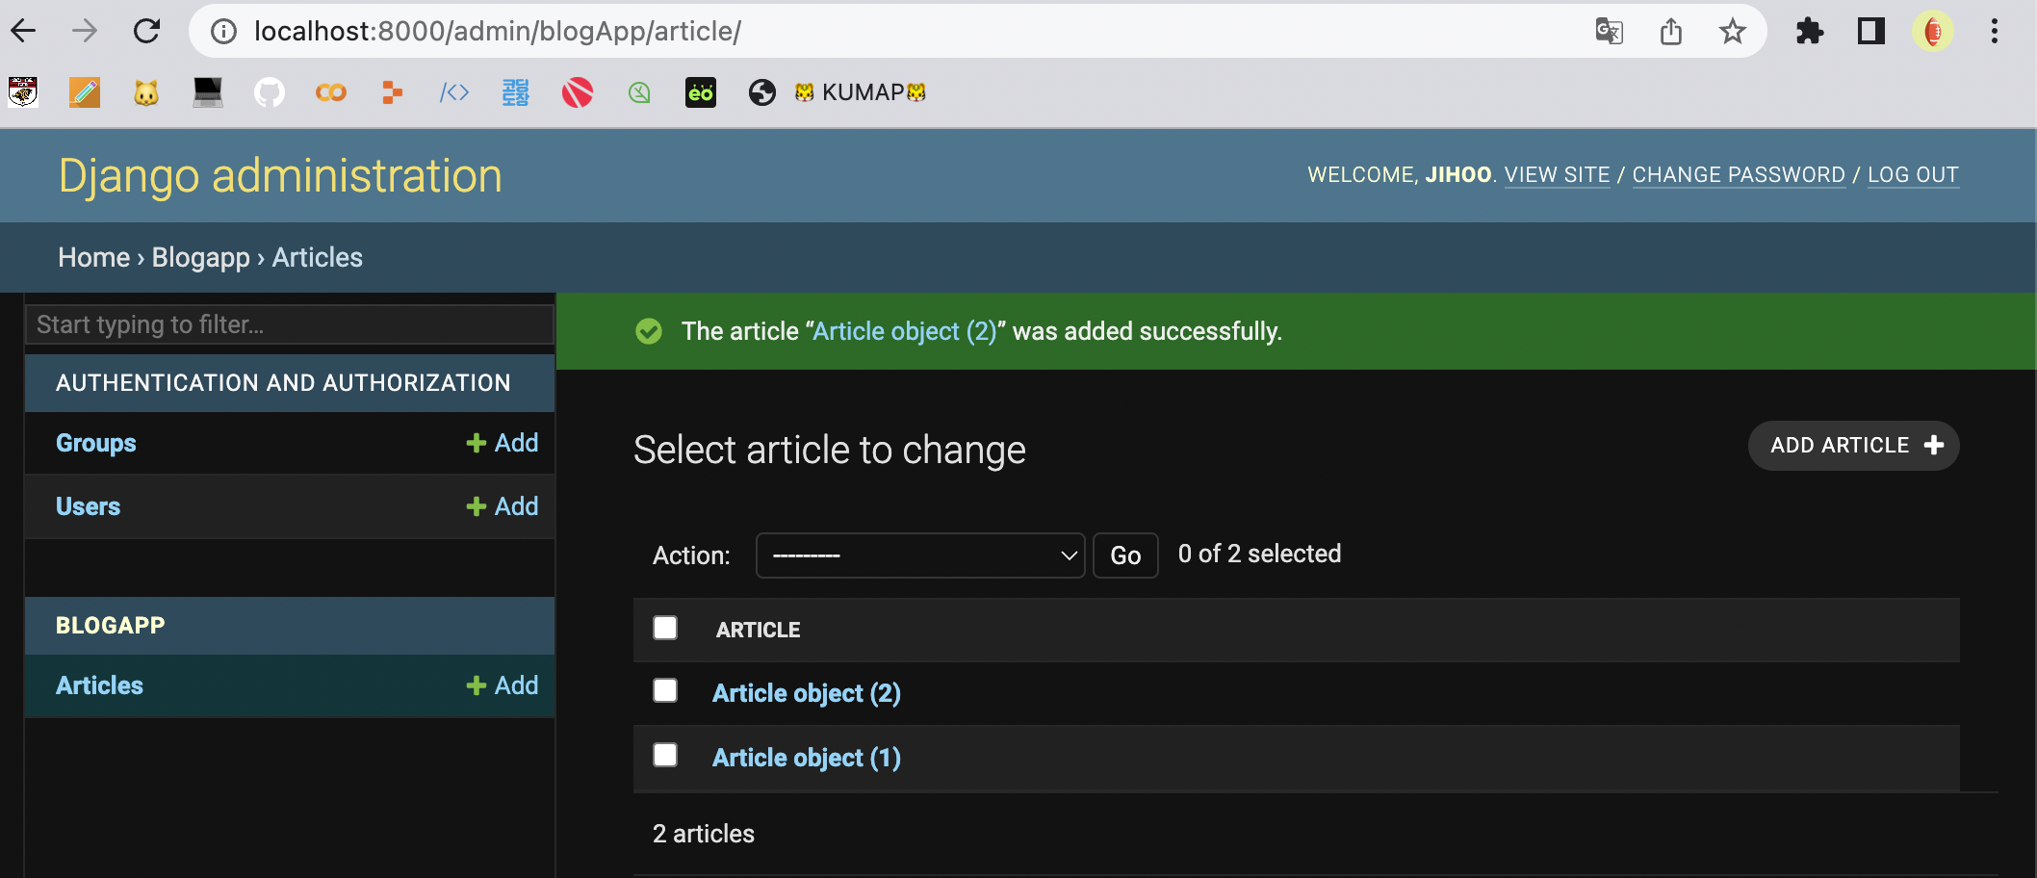
Model
- 오브젝트 생성
이제 장고 서버 켜서 admin페이지에 들어가보자!
명령어:
$ python manage.py runserver
어드민 페이지에서 +Add를 통해 직접 오브젝트를 생성해보자!
NEXT X LIKELION

Slide 36
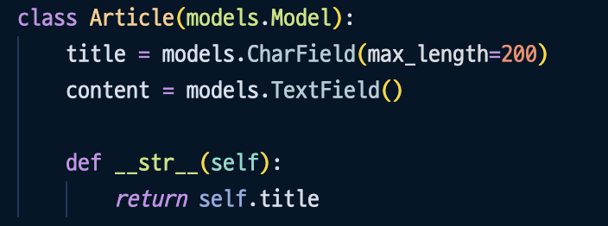
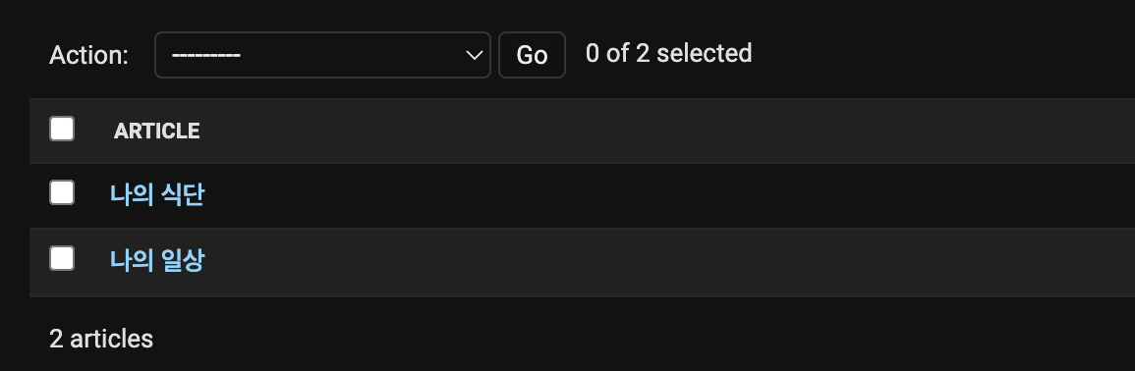
Model
- 오브젝트 생성
models.py
앗… 그런데 보기가 불편하다
어떤 오브젝트인지 확인하는 것이 어렵군😅
📝 __str__ 에 대하여
위에서 우리가 만든 Article모델로 만든
오브젝트 자체를 출력할 때 값을 title로 할래!
드디어 알아볼 수 있겠군~
각 오브젝트의 title이 바로 보인다🥰
NEXT X LIKELION

Slide 37
Model
- ORM (Object Relational Mapping)
ORM
이 뭐였더라?
: 모델을 가지고 글을 생성(Create)하고 조회(Read)하기 위해 django의 ORM을 사용 / (views.py에 작성예정)
Create
Read
모델명.objects.all()
모델명.objects.create()
모든 인스턴스의 배열
방식
()안에는 우리가 정의한 Field필드의 값을 지정
모델명.objects.get()
()안의 조건에 맞는 인스턴스가 없거나 / 둘 이상이면 에러
Person.objects.create(
name = ＇지후＇
age = 24
)
예시
모델명.objects.filter()
()안의 조건에 맞는 모든 인스턴스의 배열
공식문서 참고
https://docs.djangoproject.com/ko/4.1/ref/models/querysets/#django.db.models.query.QuerySet
NEXT X LIKELION

Slide 38
도전!
- ORM 다루는 간단한 연습문제 3개
문제1
Title이 “세션하는 날”이고
content가 “나 천재인가? 이걸 이렇게 잘할 수 있다니”인
Article을 DB에 생성하려면?
NEXT X LIKELION

Slide 39
도전!
- ORM 다루는 간단한 연습문제 3개
문제2
DB에 있는 모든 Article을 조회한다면?
NEXT X LIKELION

Slide 40
도전!
- ORM 다루는 간단한 연습문제 3개
문제3
DB에 pk가 2인 Article을 조회한다면?
NEXT X LIKELION

Slide 41



Blog실습
- 페이지 구성
New
✅글 작성 양식
✅작성 완료 버튼
모델은 준비완료!
List
✅작성된 전체 글 리스팅
✅작성된 글의 세부 페이지(detail)로 이동
✅글 작성 페이지(new)로 이동
그럼 우리가 볼
블로그 페이지에는 어떤 것들이 필요할까?
Detail
✅글 하나의 세부내용 보여주기
✅목록(list)으로 돌아가기
NEXT X LIKELION

Slide 42
쉬는시간 (?) 이 가능할까 ㅠㅠ
Session 8
NEXT X LIKELION

Slide 43
new페이지 고고
New
✅글 작성 양식
✅작성 완료 버튼
Session 8
NEXT X LIKELION

Slide 44
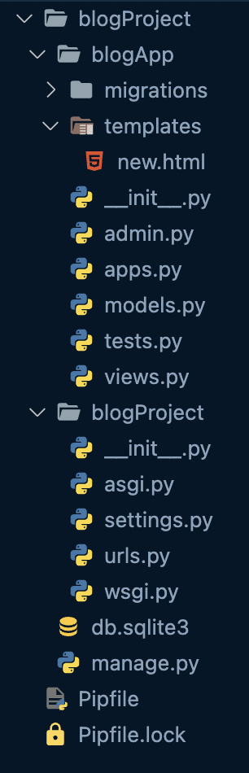
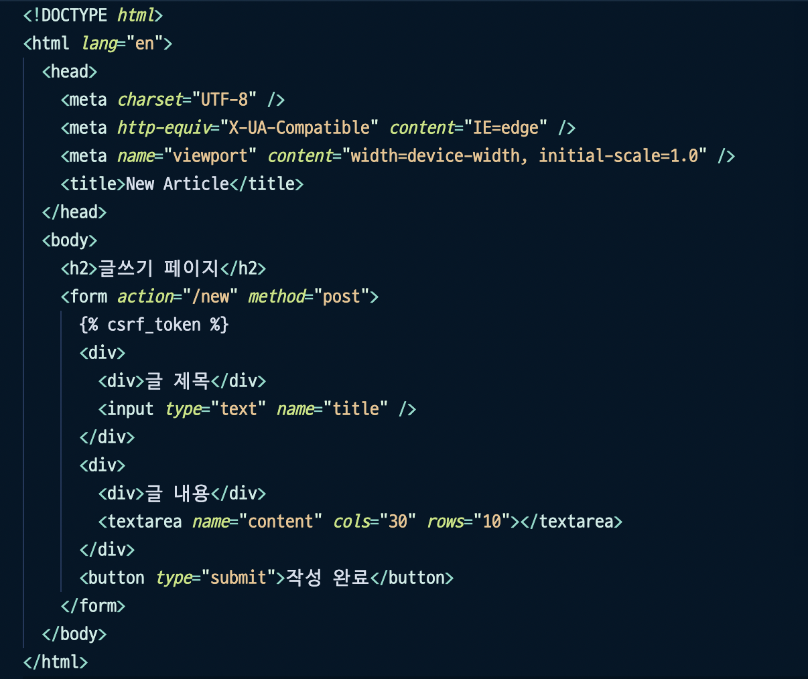
Blog실습
- 1. new페이지
New
✅글 작성 양식
✅작성 완료 버튼
글 작성 페이지 만들기!
📝 정리
<form>
: 값을 입력 받아 제출하는 페이지
<input>, <textarea>
: 제목title과 내용content를 입력받기
<button>
: 입력 받은 값을 제출하는 버튼
new url로 값을 전달하여 글을 생성하므로action=“/new” method=“post”
NEXT X LIKELION

Slide 45
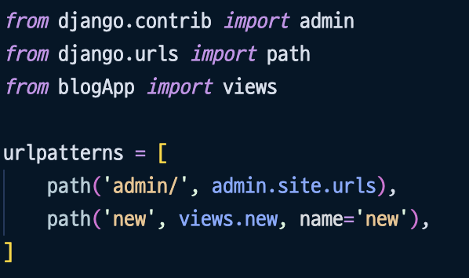
Blog실습
- 1. new페이지
New
✅글 작성 양식
✅작성 완료 버튼
글 작성 페이지 만들기!
📝 정리
목표
: new라는 url로 요청하면 페이지를 보여줘야 한다
views.new
: url이 new라면 views의 new함수를 실행시키기
(바로 다음 슬라이드에서 new.html을 렌더링하는 new함수를 만들거에용)
NEXT X LIKELION

Slide 46
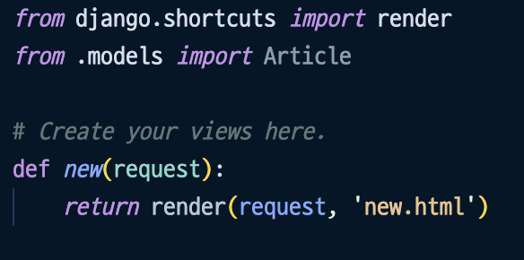
Blog실습
- 1. new페이지
New
✅글 작성 양식
✅작성 완료 버튼
글 작성 페이지 만들기!
📝 정리
New함수
: url이 new라면 실행되는 함수로, new.html을 렌더링한다
장고서버 켜서 localhost:8000/new로 접속해봅시다!
NEXT X LIKELION

Slide 47
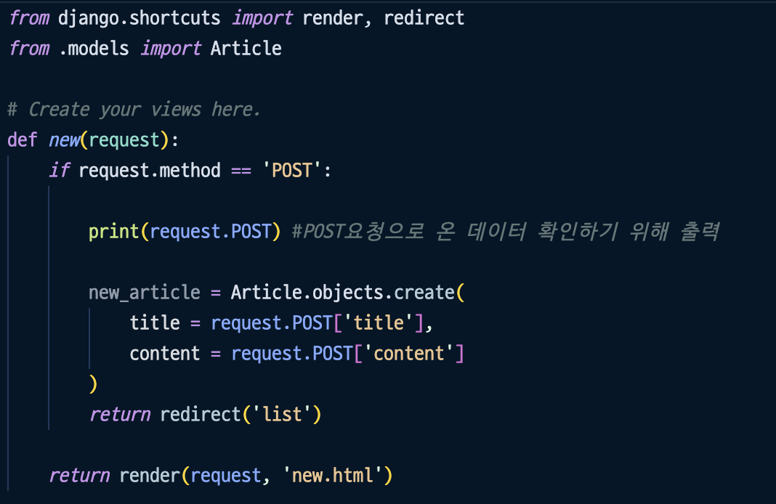
Blog실습
- 1. new페이지
New
✅글 작성 양식
✅작성 완료 버튼
글 작성 페이지 만들기!
📝 정리
If조건문
: 만약에 요청받았는데, 그게 POST요청이라면?
If문 내부
: new_article에
입력 받은 정보인 title과 content로
글을 생성하고
return redirect(‘list’)
: 다른 페이지인 list로 보내줄게
NEXT X LIKELION

Slide 48
list페이지 고고
List
✅작성된 전체 글 리스팅
✅작성된 글의 세부 페이지(detail)로 이동
✅글 작성 페이지(new)로 이동
Session 8
NEXT X LIKELION

Slide 49
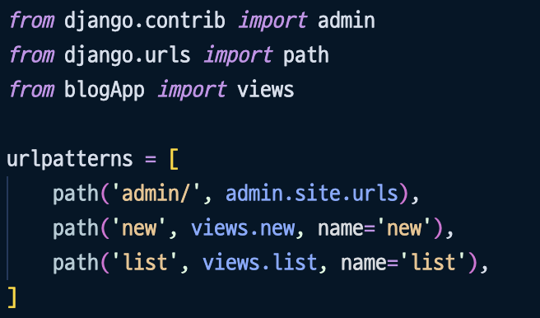
List
Blog실습
- 2. list페이지
✅작성된 전체 글 리스팅
✅작성된 글의 세부 페이지(detail)로 이동
✅글 작성 페이지(new)로 이동
글 목록 페이지 만들기!
📝 정리
목표
: list라는 url로 요청하면 페이지를 보여줘야 한다
views.list
: url이 list라면 views의 list함수를 실행시키기
(바로 다음 슬라이드에서 작성된 글을 다루는 list함수를 만들거에용)
NEXT X LIKELION

Slide 50
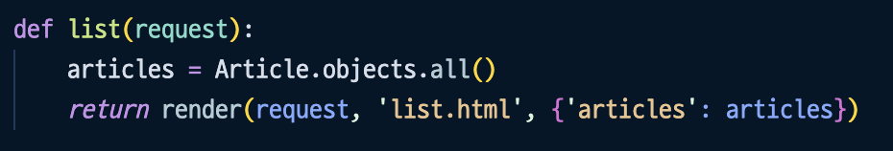
List
Blog실습
- 2. list페이지
✅작성된 전체 글 리스팅
✅작성된 글의 세부 페이지(detail)로 이동
✅글 작성 페이지(new)로 이동
글 목록 페이지 만들기!
📝 정리
articles라는 변수에
ORM으로 Article모델의 모든 오브젝트가 있는 배열을 담고
list.html을 렌더링하고
해당 html에 아까 articles에 담았던 값을
‘articles’라는 이름으로 넘겨주자
NEXT X LIKELION

Slide 51
Blog실습
- 잠깐! django 템플릿 문법
{ % for 사람 in 학회 % }
~
학회에 있는
사람 하나씩 꺼내면서 반복
~
{ % endfor %}
{ % if 조건문 % }
~
코드
~
{ % endif % %}
{{ object }}
{{ object.attribute }}
Views가 건네준 데이터를 Templates에서 효과적으로 사용 가능하도록 지원하는 문법
각각 파이썬에서 조건문 / 반복문 / 변수(or딕셔너리)를 사용하는 방식과 유사
참고: https://docs.djangoproject.com/ko/4.1/ref/templates/language/
NEXT X LIKELION

Slide 52
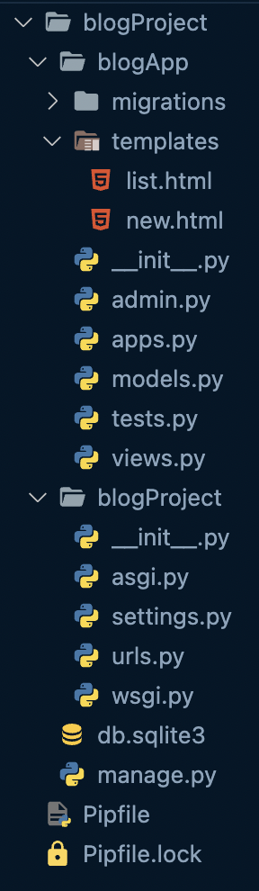
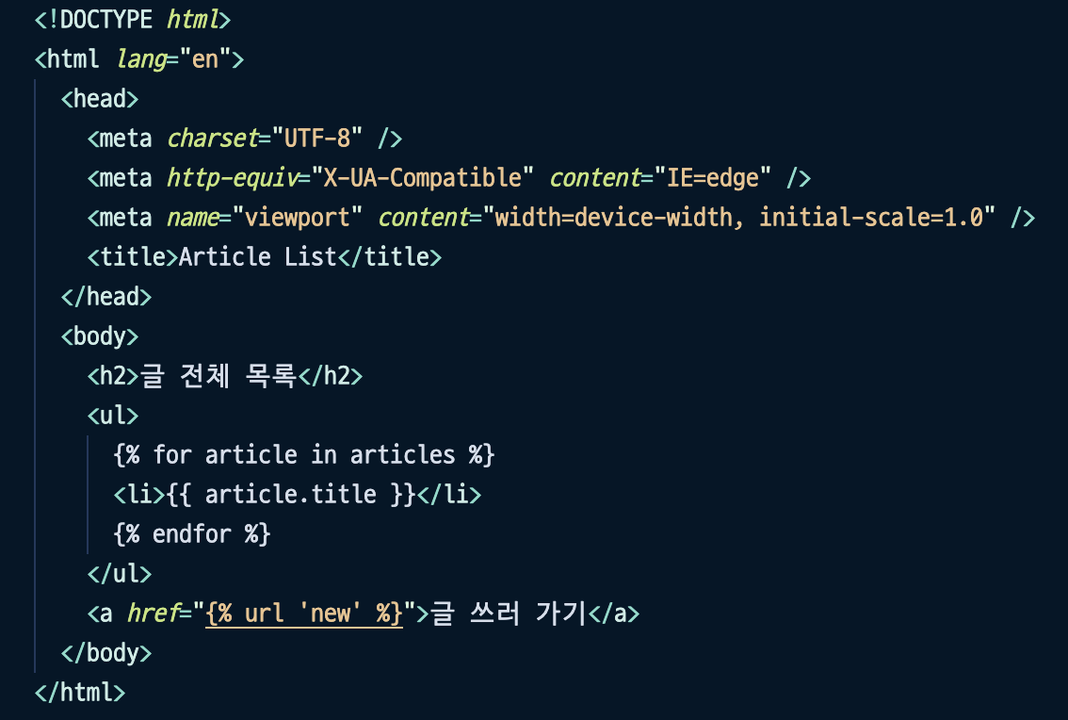
List
Blog실습
- 2. list페이지
✅작성된 전체 글 리스팅
✅작성된 글의 세부 페이지(detail)로 이동
✅글 작성 페이지(new)로 이동
글 목록 페이지 만들기!
📝 정리
목표
: Views.py에서 Article.objects.all()로 조회해서
넘겨준 데이터를 HTML에서 리스트로 보여주기
장고 템플릿 문법 활용
: {% for article in articles %} {% endfor %}를 통해
넘겨받은 articles에서 article이라는 이름으로 하나씩 반복!
article.title로 해당 글의 title을 보여주자
장고서버 켜서 localhost:8000/list로 접속해봅시다!
NEXT X LIKELION

Slide 53
detail페이지 고고
Detail
✅글 하나의 세부내용 보여주기
✅목록(list)으로 돌아가기
Session 8
NEXT X LIKELION

Slide 54
Blog실습
- 3. detail페이지
Detail
✅글 하나의 세부내용 보여주기
✅목록(list)으로 돌아가기
🤔 생각해보기
새로운 글을 작성하는 페이지 url
new
전체 글을 보여주는 페이지 url
list
각각의 다른 글을 세부 페이지로 보여주려면 url로 어떻게 표현할까?
detail/1
detail/2
detail/3
…
NEXT X LIKELION

Slide 55
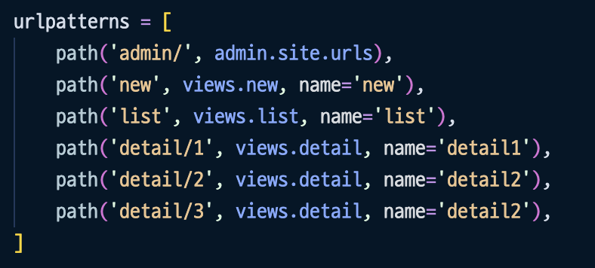

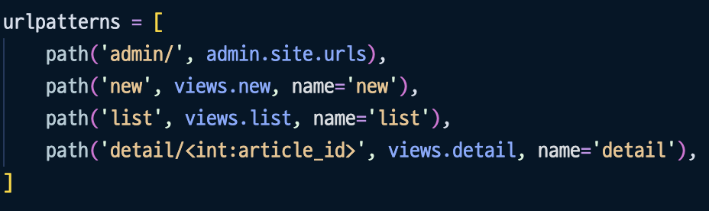
Blog실습
- 3. detail페이지
Detail
✅글 하나의 세부내용 보여주기
✅목록(list)으로 돌아가기
글이 하나씩 추가될 때마다
새로운 url을 써줘야하네 … 최악이다 😓
📝 정리
url도 parameter(매개변수)의 형태로
패턴을 지정할 수 있다!
detail/<int:article_id>
➡️ detail/ 뒷부분을 매개변수로 하고
➡️ 매개변수의 형태는 int정수로 지정하고
➡️ view.detail에게 넘겨줄 때 article_id라는 이름으로 줄게
패턴이 보이는 부분은 변수처럼 써보자 ~!
코드 한 줄로 충분하겠군🥰
NEXT X LIKELION

Slide 56
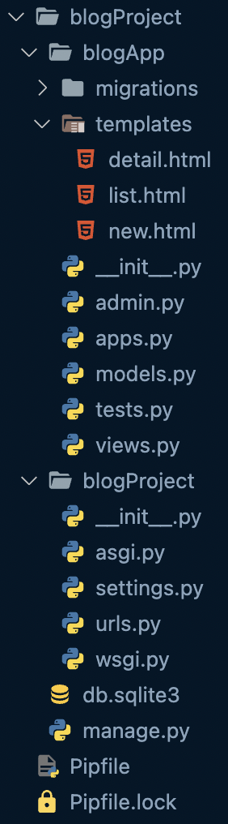
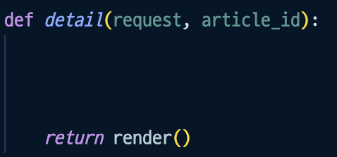
Blog실습
- 3. detail페이지 도전!
Detail
✅글 하나의 세부내용 보여주기
✅목록(list)으로 돌아가기
[1] 해당 글의 제목과 내용을 볼 수 있고
[2] 전체 글 목록 페이지로 돌아갈 수 있도록
detail함수와
detail.html 직접 작성해보기!
urls.py
🎁 힌트
Url에 포함된 article_id를
view의 detail함수가 전달받는 것을 잊지말자!
NEXT X LIKELION

Slide 57
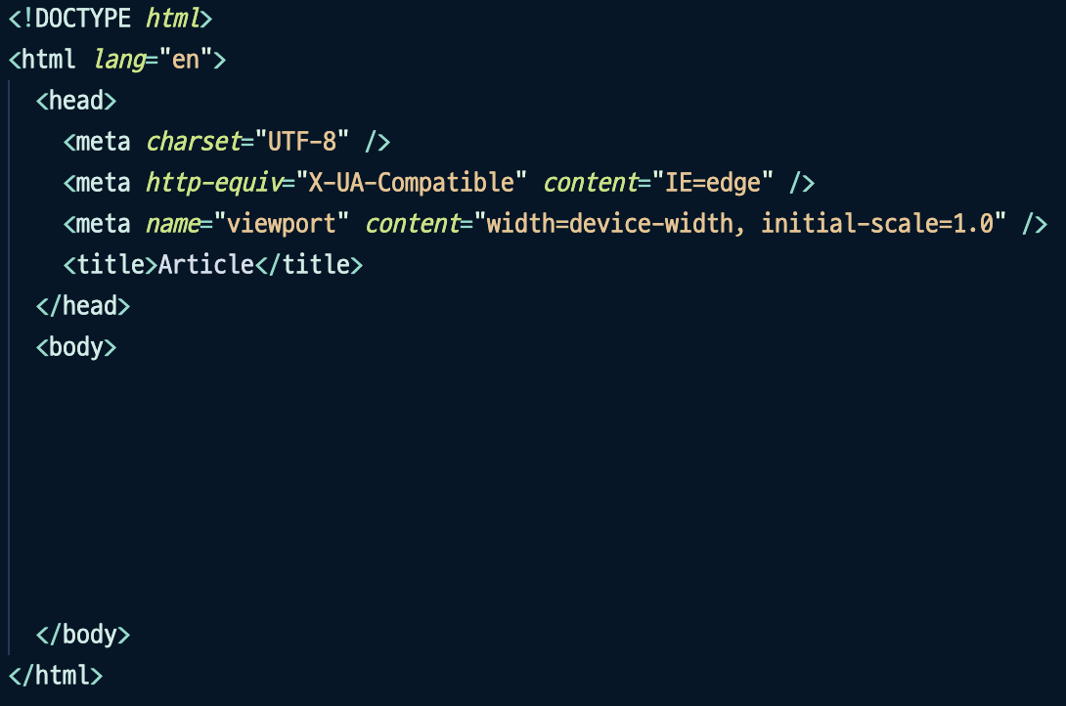
Blog실습
- 3. detail페이지 도전!
Detail
✅글 하나의 세부내용 보여주기
✅목록(list)으로 돌아가기
[1] 해당 글의 제목과 내용을 볼 수 있고
[2] 전체 글 목록 페이지로 돌아갈 수 있도록
detail함수와
detail.html 직접 작성해보기!
🎁 힌트
장고 템플릿 문법을 기억하자!
NEXT X LIKELION

Slide 58
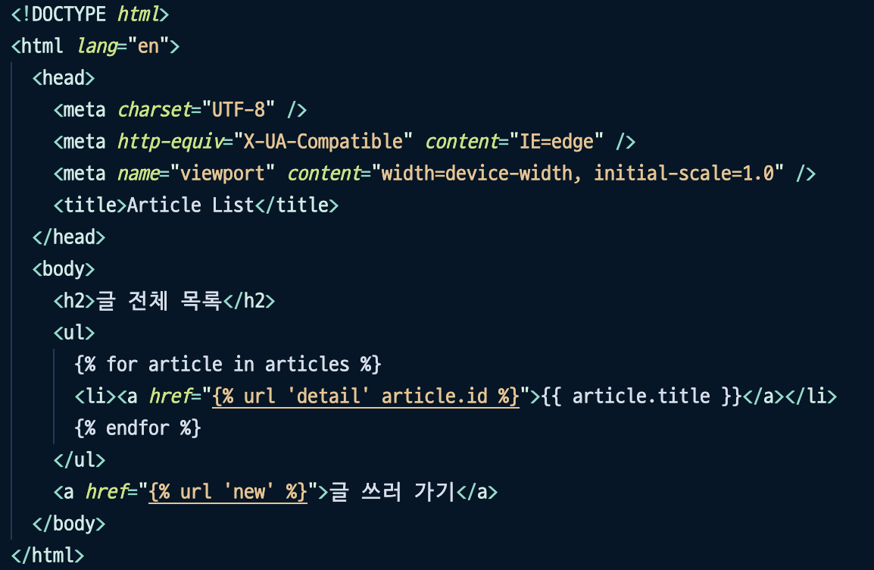
Blog실습
- 마지막 ㅠㅠ (list와 detail연결)
글 목록 페이지에서
글의 제목을 누르면 해당 글의 detail페이지로 이동하게 연결해주자
{% url ‘detail’ article.id %}
장고 템플릿 문법의 for문 안에서
하나씩 꺼내지고 있는 article의 id값을
article.id로 표현
Ex) 만약 id=1인 article이라면 url은
localhost:8000/detail/1 와 같다!
NEXT X LIKELION

Slide 59



Blog완성 . . .
NEXT X LIKELION

Slide 60

과제 공지
1️⃣ 장고CR복습 과제
오늘 세션 때 만든 블로그 프로젝트에 몇 가지 기능을 추가하며 수정하기
[ 요구사항 ]
카테고리 기능 추가하기 (취미 / 음식 / 프로그래밍)
List 페이지에서 카테고리 별 게시판으로 이동하는 링크 보여주기
List 페이지에서 카테고리 게시판별로 작성된 글의 개수 보여주기
각 카테고리별 게시판으로 이동 시 해당 카테고리에 해당하는 글들만 목록으로 보여주기
Detail페이지에서는 (글 제목 / 내용 / 작성시각) 보여주기
CSS로 꾸며보아용
화내지마요…
… 다 여러분들을 위해서… 에..요…
NEXT X LIKELION

Slide 61
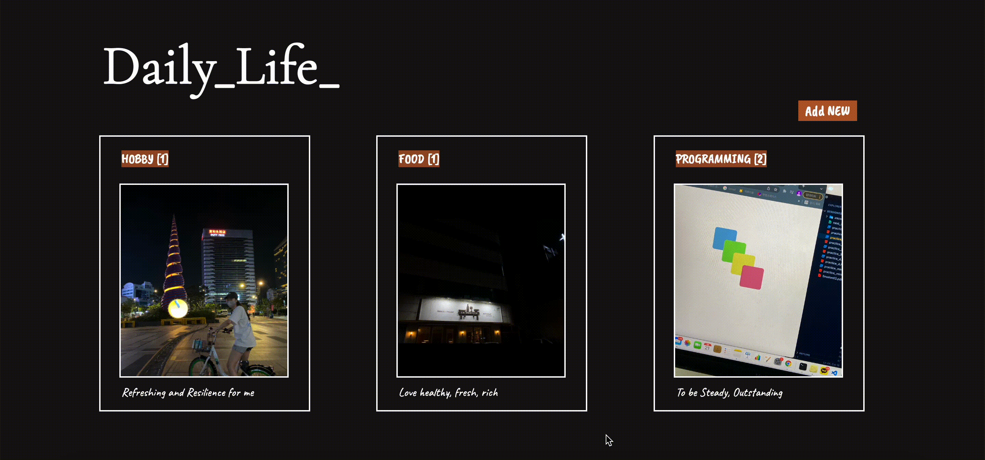
과제 공지
1️⃣ 장고CR복습 과제
부끄러운 ..
예시…
NEXT X LIKELION

Slide 62
과제 공지
2️⃣ DB schema diagram 그리기
오늘 세션 때 배운 db 스키마 다이어그램을 직접 그려보아용
[ 요구사항 ]
어떤 것에 대한 db 스키마를 그려볼지, 주제는 자유! (장소 / 집단 / 서비스 ) 등을 자유롭게 하나 선정
위에서 선정한 주제에 대해 db 스키마 그리기
*** 테이블 개수 4개 이상
*** 그리는 툴은 무관 ( 파워포인트, diagram.io, 패드, 종이 손필기 등)
*** 인터넷 예시 참고 가능!
화내지마요…
… 다 여러분들을 위해서… 에..요…
NEXT X LIKELION

